Slide 1
汽车经销商客流登记分析系统
Dealer Passenger Flow Registration Analysis System（D-PRAS）
D-PRAS
2016年2月

Slide 2
目录
1
D-PRAS产生背景
2
D-PRAS功能介绍
D-PRAS商业推广及市场前景
3
4
团队及发展所需支持

Slide 3
背景
线索登记与分析
线索跟踪与管理
销量提升
线索来源
客户管理KPI
新车库存
新车价格
业代能力
团队管理
汽车品牌
市场状况
由15位资深汽车辅导老师为时一年，辅导过超过120家汽车经销商、累积驻店2000多天，对销售数据进行关注和对关键销售数据的提取，认为：
销售问题主要在于销售管理；
销售管理主要问题在于销售线索跟踪与管理；
销售线索管理核心问题在于销售线索登记与分析。
一句话：将目前的客流线索进行登记分析，做好客户管理，销量就会得到很好的提升；这是汽车经销商的基础工作！

Slide 4
背景
主机厂的DMS系统、DOSS系统、CRM系统等线索管理系统工具，基本废止不用，主要原因在于：
系统繁琐，增加了工作量；
没有线索登记和分析，所以线索管理存在问题，不能起到销售辅助作用；
对线索管理不合理的KPI考核指标，导致了线索输入和线索管理造假
一句话：线索管理系统有但不好用，是因为线索登记和分析（线索输入）出现了问题

Slide 5
背景
前台线索登记办法不统一，数据登记混乱：
部分店甚至没有前台，对客流不做登记，销售线索掌握在销售顾问个人手中；
纸质版登记，每月汇总到一起封存，查找困难，更不用谈数据分析；
ECEL表格登记是大多数店的做法，但登记表格形式不统一，增加了数据分析难度；且销售前台水平不一，即使EXCEL写入公式，短时间内公式便乱七八糟。
一句话：前台登记水平参差，导致前台登记混乱

Slide 6
背景
销售管理对线索分析
前台数据
不分析
数据分析问题点不对
数据分析逻辑错误
数据分析数据来源错误
一句话：线索登记混乱、错误和销售管理的水平，导致了对线索分析无准确性可言

Slide 7
背景
综述：
1、销售问题集中表现在线索管理问题，而线索管理问题基础在于线索登记和分析；
2、主机厂提供的线索管理系统仅有不足10%的经销商能够有效利用该系统，原因在于数据入口混乱，管理系统沦为摆设；
3、客流登记表为经销商的“天下第一表”，重要性不言而喻，但由于前台登记人员能力参差不齐，登记不规范，或无法提取管理数据，或提取数据不够准确；
4、客流登记和客流分析能够引起部分经销商关注，但由于管理者水平层次不齐，或无法提取登记客流的关键信息，经销商所做的线索分析，无准确性可言，自然不能对销售工作进行有效指导。

Slide 8
目录
1
D-PRAS产生背景
2
D-PRAS功能介绍
D-PRAS商业推广及市场前景
3
4
团队及发展所需支持

Slide 9
功能介绍
D-PRAS系统：
1、线索登记以系统形式体现，减少前台工作量，线索登记方式更加标准、统一、完整、简便；
2、以准确、全面的线索登记为基础，对销售顾问、销售团队、市场活动的各项指标进行分析，生成销售顾问的12项指标雷达图、销售团队的12项指标雷达图、市场活动建议；
3、针对行业内的“线索级别划分”，提出更加合理的划分办法，植入到系统内；

Slide 10
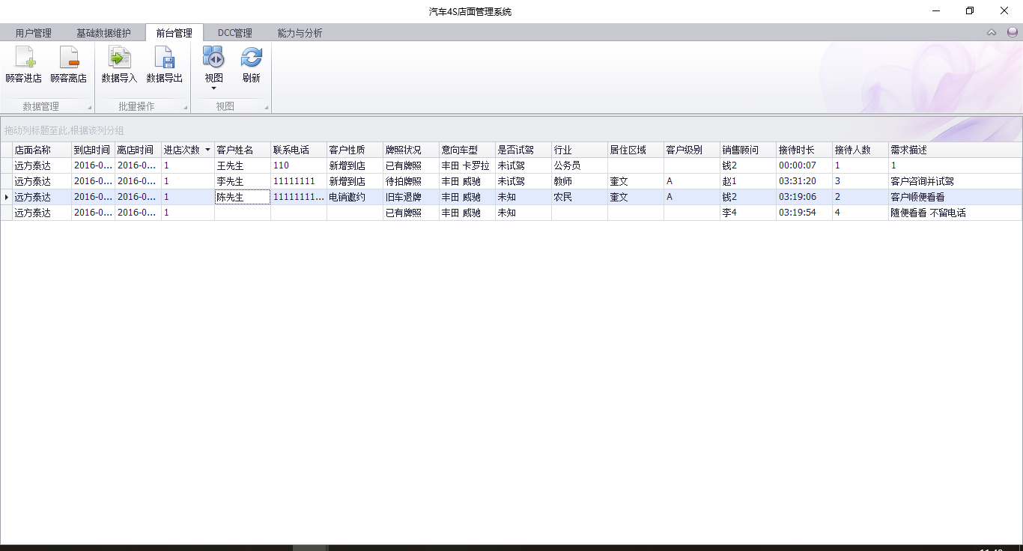

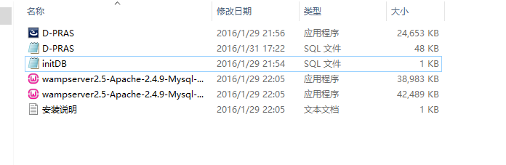
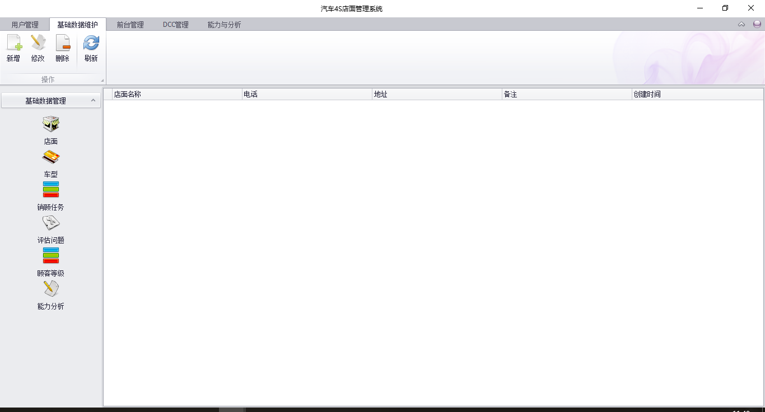
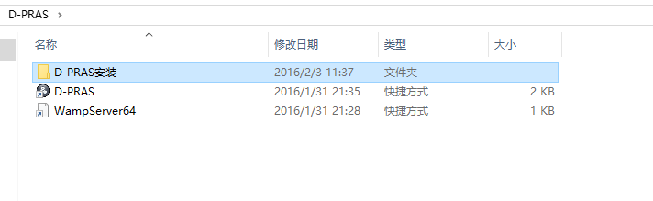
功能介绍
D-PRAS安装及测试版系统截图：
（2月7日前界面美化）

Slide 11
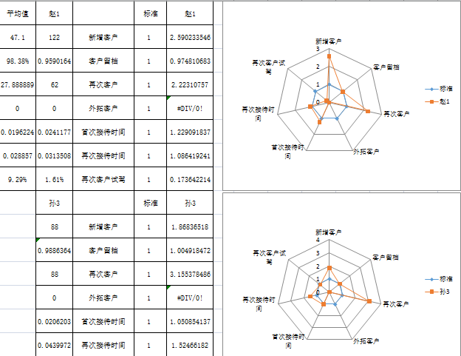
功能介绍
个人团队能力分析示例：2月7日完善到D-PRAS系统内，目前示例未做能力分析及针对销售顾问的合理化建议

Slide 12
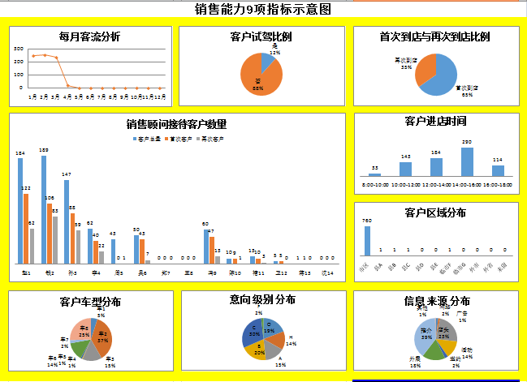
功能介绍
销售团队能力分析概况：2月7日完善到D-PRAS系统内

Slide 13
功能介绍
行业内传统的客户级别划分：
一般分为O/H/A/B/C/F/L等级别，划分依据为客户购车时间，由销售顾问根据接待情况自主判断，用于指导销售顾问回访周期。譬如客户张先生一周内订车，销售顾问接待后级别判断为H，则要求销售顾问对客户每天进行回访。
系统植入优化客户级别划分：
1、目前客户级别划分只有“客户购车时间”这一横坐标轴，缺少“客户对本品牌的意向程度”这一纵坐标轴，用于指导销售顾问的回访话术；譬如客户张先生本周要订车，但是对本品牌意向程度不高，这就要求销售顾问要采取不同的回访话术。
2、由于销售顾问能力不同，对于客户的级别尺度也会不一样，系统提取级别划分的主要问题，销售顾问填写选项，系统会自动生成客户级别，如果销售顾问不认同这一级别，也可强制修改。

Slide 14
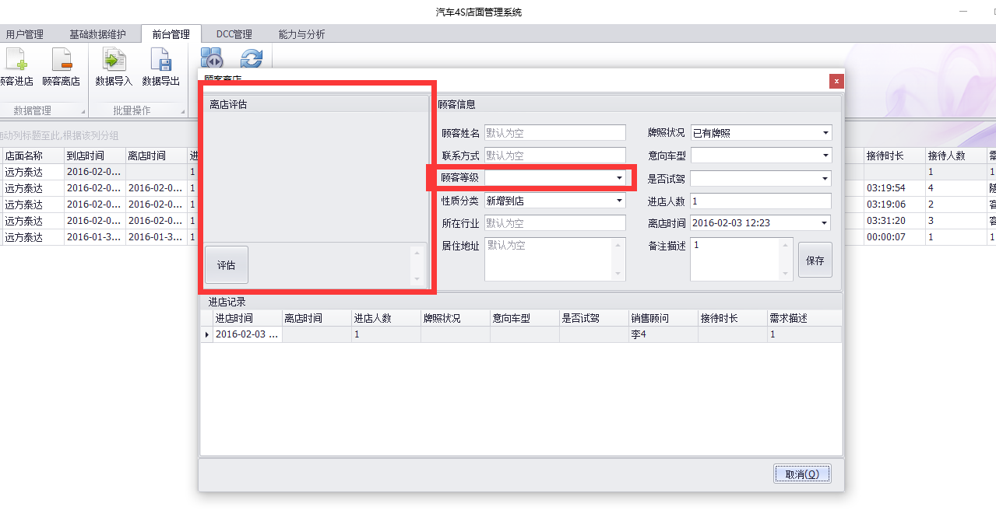
功能介绍

Slide 15
目录
1
D-PRAS产生背景
2
D-PRAS功能介绍
D-PRAS商业推广及市场前景
3
4
团队及发展所需支持

Slide 16
商业推广及市场前景
前期推广：（持续约3个月）
采取向汽车集团推销销售。集团采购后，对采购店进行产品安装，并对系统使用者做1天的集中培训，承诺免费升级和终生服务；产品（包含安装、培训、升级和服务）打包销售，每10家收费7.5万元；
中期推广：（持续约6个月）
针对D-PRAS系统，开发推广课件、驻店辅导课件。在一个城市内利用授课营销的模式进行软件出售，对售出软件跟踪辅导3个月，每个月驻店3天，教授系统使用办法，培养客户使用习惯；产品（包含安装、培训、升级和服务）每家店收费3万元；
后期推广：
在全国重点城市招聘销售人员，采取产品安装快速培训和产品安装驻店辅导两种模式，收费分别为1.5万/店和3万/店。

Slide 17
商业推广及市场前景
市场前景：
全国乘用车汽车经销商达到7W家，4S店超过2.4W家，对于该系统均有使用需求。

Slide 18
目录
1
D-PRAS产生背景
2
D-PRAS功能介绍
D-PRAS商业推广及市场前景
3
4
团队及发展所需支持

Slide 19
目前团队
魏先杰
朱伟
刘先健
辅导教练
辅导教练
辅导教练
山东大学 市场营销专业 本科
10年汽车经销商从业经历，历任展厅经理、市场经理、销售总监、总经理
3年汽车经销商培训辅导经历，擅长客户管理、市场营销类课程
服务品牌包括克莱斯勒、宝马、英菲尼迪、广汽传祺、东风雪铁龙、东风标致、一汽丰田
南开大学/天津大学
双学位 本科
7年汽车经销商从业经历，历任销售经理、销售总监、区域经理
3年汽车经销商培训辅导经历，擅长销售与市场类课程
服务品牌包括克莱斯勒、长安铃木、进口铃木、广汽本田、东风雪铁龙、东风标致、比亚迪
中山大学 电子信息技术 本科
8年汽车经销商从业经历，历任销售顾问、销售经理、区域经理
3年汽车经销商培训辅导经历，擅长销售与市场类课程
服务品牌包括比亚迪、凯迪拉克、广汽本田、广汽传祺、东风标致、东风雪铁龙

Slide 20
所需支持
一年的软件开发、软件测试、软件优化及市场推广费用
目前软件开发团队4人，市场推广3人，预计100万费用支持；

Slide 21
THANKS

